Slide 1
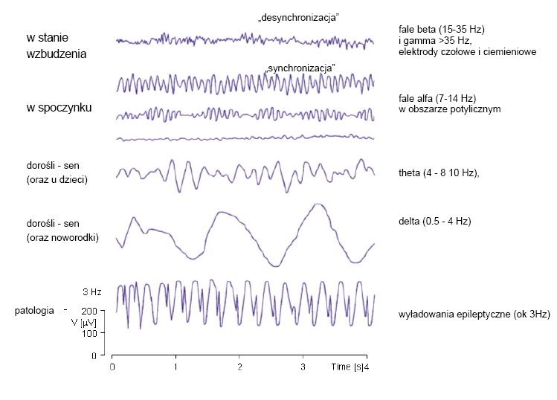
W sygnale EEG występują fale/oscylacje o określonych częstościach
→ analiza EEG dąży do zamiany ciągłego sygnału biegnącego w czasie (szereg czasowy) na ilościowy opis informujący o tym jakie (i ile) fal/ oscylacji wstępuje w tym sygnale:
→ transformata Fouriera, falkowa, matching pursuit...
→ filtrowanie

Slide 2
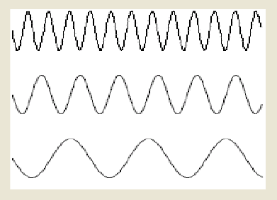
transformata Fouriera
zakłada, że funkcje składowe sygnału to nieskończone sinusoidy o różnej amplitudzie

Slide 3
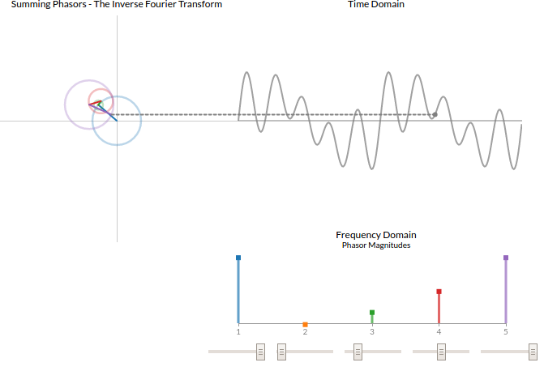
sygnał złożony z wielu oscylujących składowych
https://jackschaedler.github.io/circles-sines-signals/dft_introduction.html
transformata Fouriera ma za zadanie “odczytać” informacje jakią amplitude mają poszczególne składowe sygnału:

Slide 4
transformata Fouriera ma za zadanie “odczytać” informacje o tym jakią amplitudę mają poszczególne składowe sygnału:
amplituda (µV / µv² ...)
częstotliwość [Hz]

Slide 5
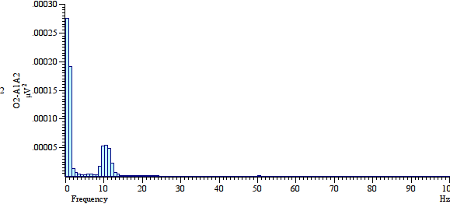
transformata Fouriera ma za zadanie “odczytać” informacje o tym jakią amplitudę mają poszczególne składowe sygnału:
amplituda (µV / µv² ...)
częstotliwość [Hz]

Slide 6

widmo częstotliwości
[dB = 10log(Power/Reference Power) ]
skala amplitudy
µV, µV² , dB
oś częstości - Hz
100 Hz
Odstęp częstotliwości w widmie =
→ częstotliwość próbkowania / liczba próbek w bloku danych
(np 200 Hz / 200 = 1 Hz, 200 Hz / 2000 = 0.1 Hz)
→ 1/długość okna w sekundach (1/1s = 1 Hz, 1/10 s = 0,1 Hz) )
Pierwsza częstotliwość = 0 Hz (poziom stały sygnału)‏
Kolejna częstotliwość = odstęp częstości
Ostatnia częstotliwość = ½ częstości próbkowania

Slide 7
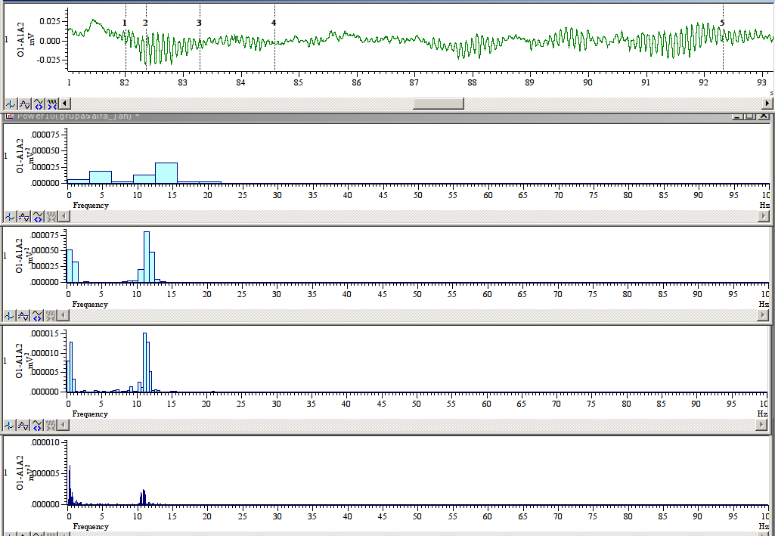
okno FFT : 64 próbki = 0,32 s – rozdzielczość 3,125 Hz
okno FFT : 256 próbek = 1,28 s – rozdzielczość 0,7812 Hz
okno FFT : 512 próbek = 2,56 s – rozdzielczość 0,3906 Hz
okno FFT : 2048 próbek = 10,24 s – rozdzielczość 0,09766 Hz
Pierwszy bin i odstęp częstotliwości w widmie :
→ częstotliwość próbkowania / liczba próbek w bloku danych
(np 200 Hz / 256 = 0,7812 Hz, 200 Hz / 2049 = 0.09766 Hz)
→ 1/długość okna w sekundach (1/1,28 = 0,7812 hZ)
Ostatnia częstotliwość = ½ częstotliwości próbkowania = 100 Hz
100 Hz

Slide 8
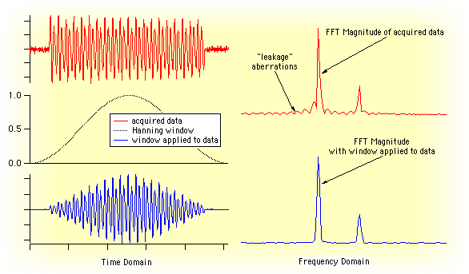
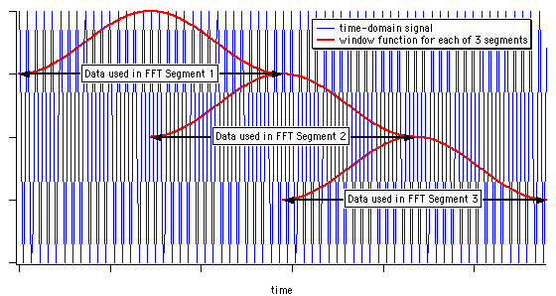
FFT 'zakłada', że sygnał jest nieskończony , w rzeczywistości analizujemy skończone kawałki :
ostre granice wycinka sygnału wprowadzają zakłócenia
analizując kawałki sygnału „wygładzamy” ich brzegi : przemnażamy przez wybrane okno (Hanning, Hamminda inne…)
→ nie ma zakłóceń, ale „umniejszamy” cześć danych i tracimy tę informację
żeby nie tracić informacji zawartych w 'wyzerowanych' fragmentach sygnału
okna analizy nakładamy na siebie „na zakładkę” (½, ¾ )
wynik można odczytać w postaci periodogramu (next slide) pokazującego dynamike amplitud czestotliwości w dłuższym czasie
lub uśrednić
www.wavemetrics.com

Slide 9
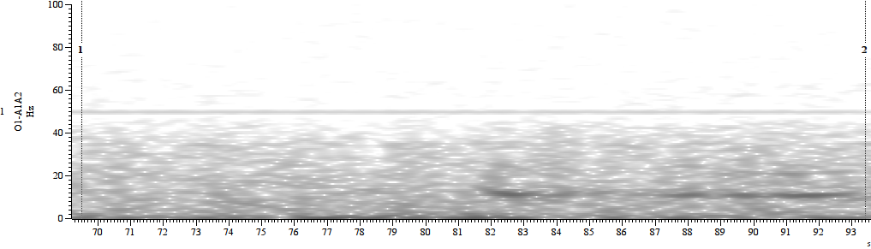
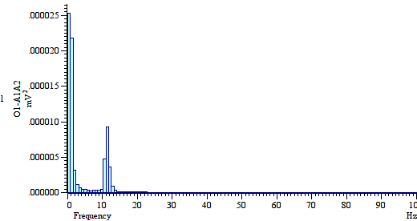
żeby zachować dynamikę aktywności stosujemy małe (np ok. 1sekundowe) nakładające się okna –
tzw FFT w „biegnącym” oknie (running FFT, spektrogram, periodogram)
→ pokazuje jak zmienia się zawartość częstości w sygnale w ciągu całej rejestracji
→ wyniki z kolejnych okienek uśredniamy – uzyskujemy informację o średnim (typowym) składzie częstotliwościowym w sygnale i o wartościach odchylen standardowych → możliwość policzenia statystyk

Slide 10
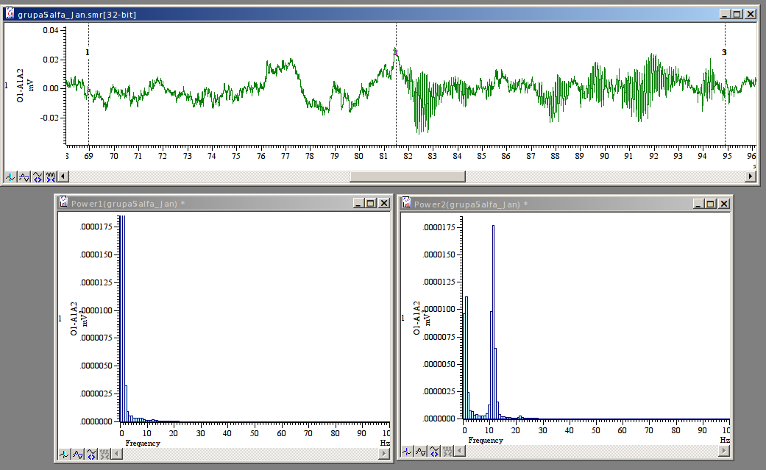
wyniki z kolejnych okienek uśredniamy dla wybranych zakresów czasu

Slide 11
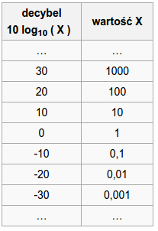
FILTROWANIE sygnału
→ usuwanie z sygnału niechcianych częstotliwości i artefaktów
→ wybieranie z sygnału interesujących częstotliwości
CUT-OFF FREQUENCY filtrów podawana jest dla osłabienia -3 dB (x 0,5)
-3 dB | 0,5

Slide 12
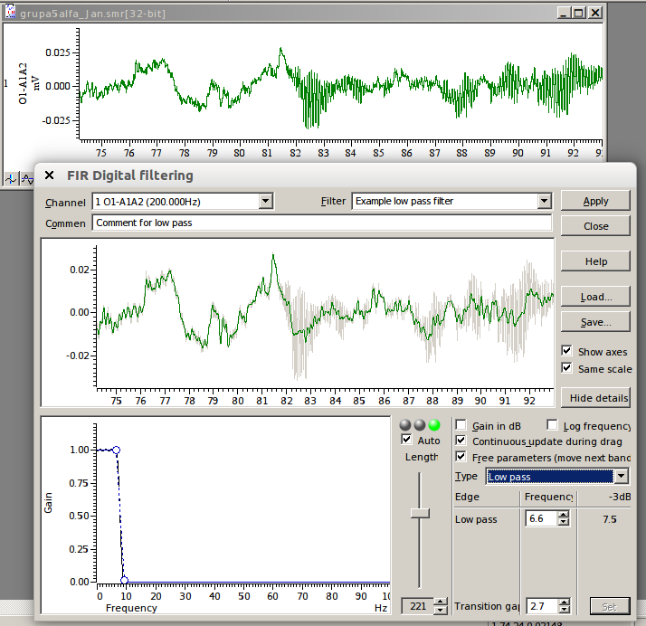
FILTROWANIE sygnału (przykłady z programu Spike 2)
zostawiamy w sygnale te częstości które nas interesują, inne wyrzucamy
filtr dolnoprzepustowy
(low pass)
częstotliwośc graniczna
-3dB 7,5 Hz
pełna amplituda
od do
rejestrowane pasmo częstości

Slide 13
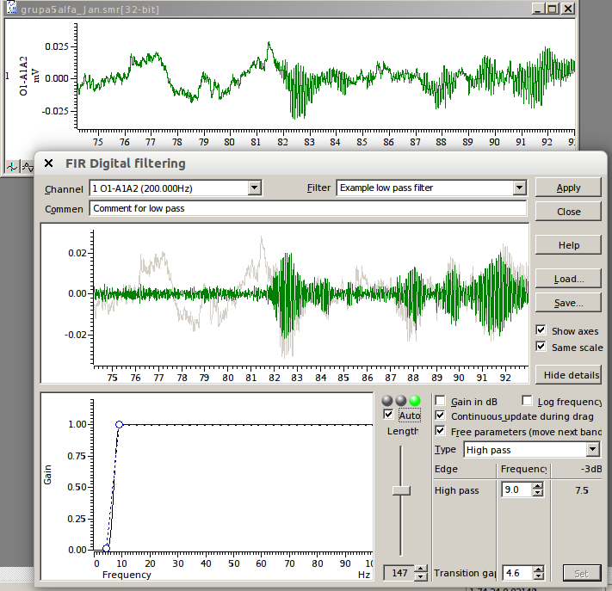
FILTROWANIE sygnału (przykłady z programu Spike 2)
zostawiamy w sygnale te częstości które nas interesują, inne wyrzucamy
filtr górnoprzepustowy
(high pass)
częstotliwośc graniczna
-3dB 7,5 Hz
pełna amplituda
od do
rejestrowane pasmo częstości

Slide 14
od do
rejestrowane pasmo częstości

